Slide 1
Зимові свята
Тиждень, що пройшов мав назву "Зимові свята".
Нам цікаво було дізнатися про них. Їх святкують не тільки в Україні, а і в усій Європі. Познайомилися з традиціями зустрічі Нового року в різних країнах.
Вміємо зустрічати гостей і пригощати чаєм, дарувати подарунки, розважати. Згадали про тих, хто забезпечує свято, подякували їм.

Slide 2
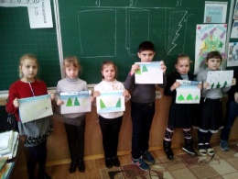
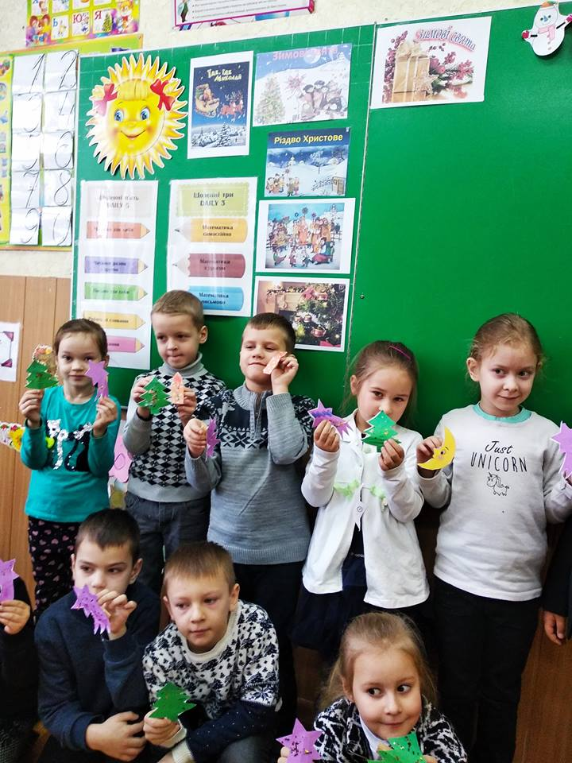
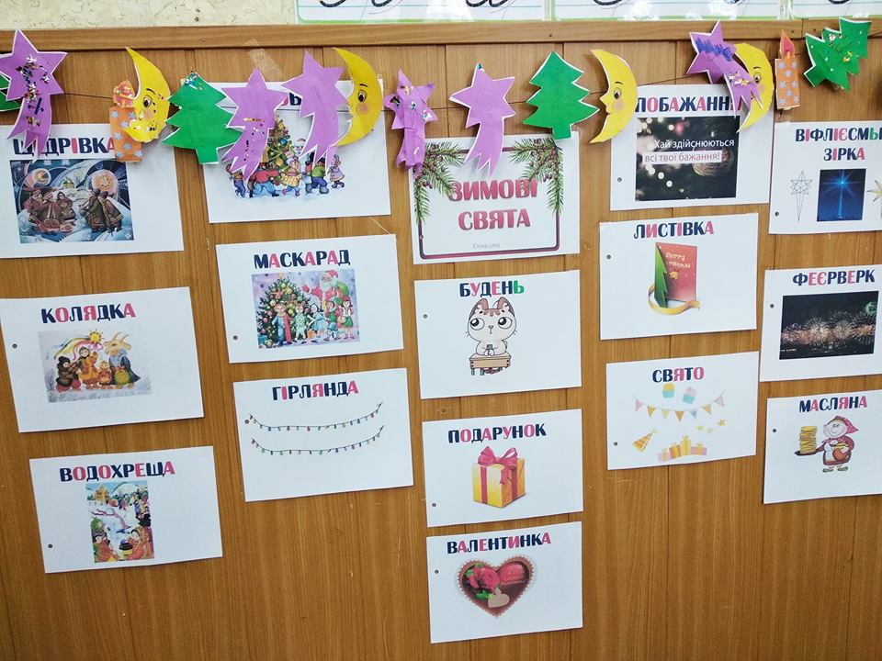
На уроках мистецтва у процесі вивчення теми «Готуємось до Нового року», учні розвивали свої творчі здібності, залюбки виготовляли ялинкові прикраси, слухали щедрівки та вчилися виконувати колядки, створюючи новорічний святковий настрій.

Slide 3
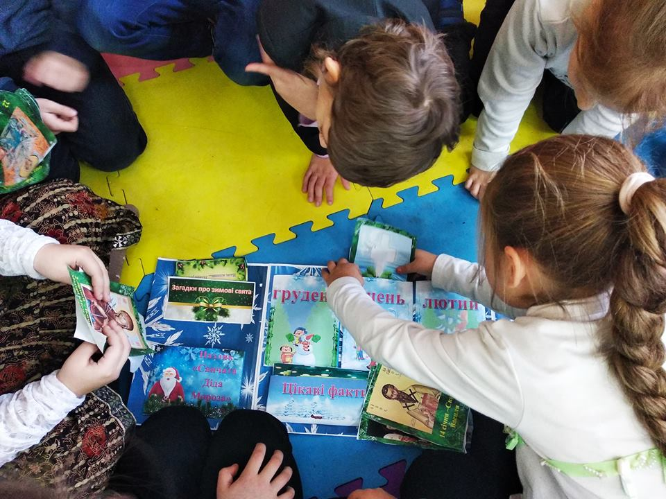
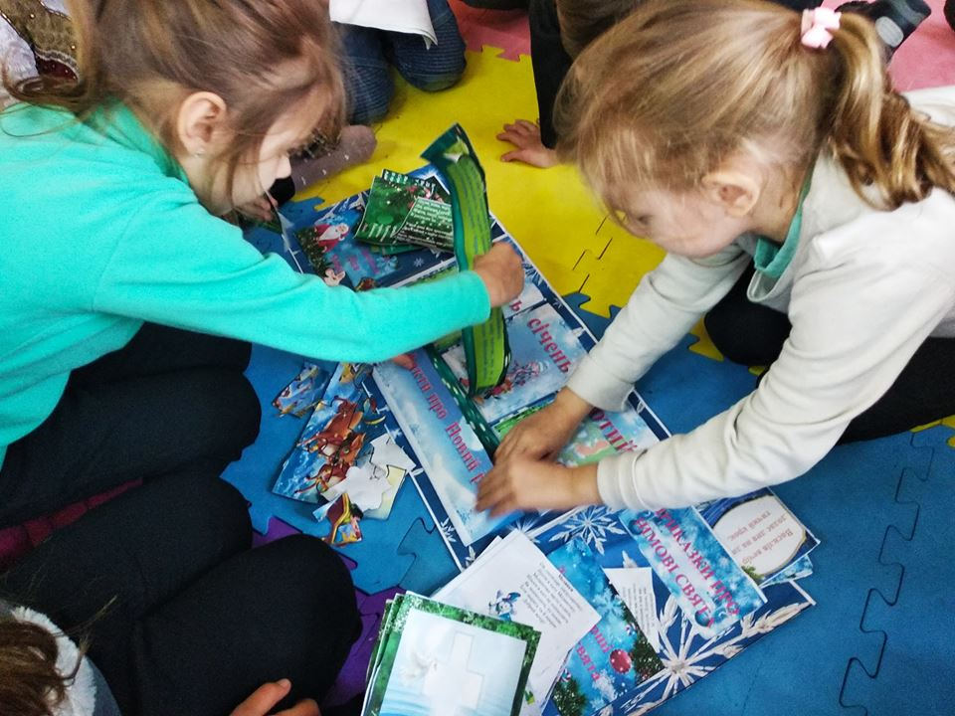
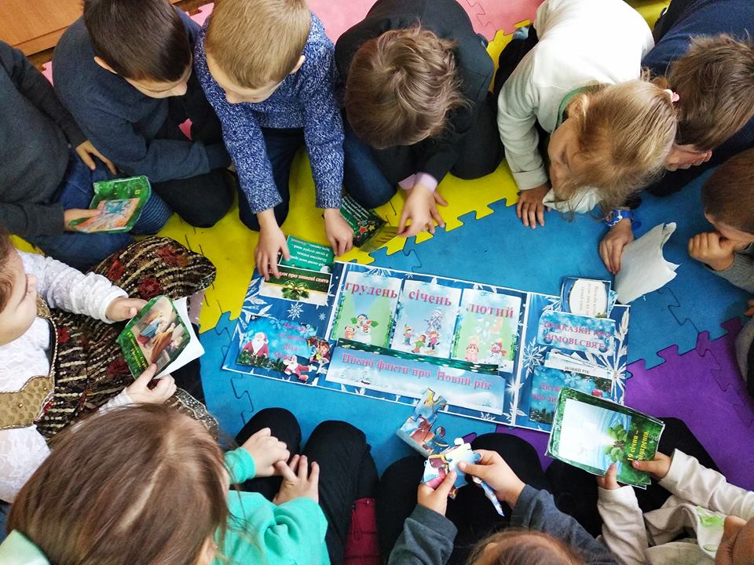
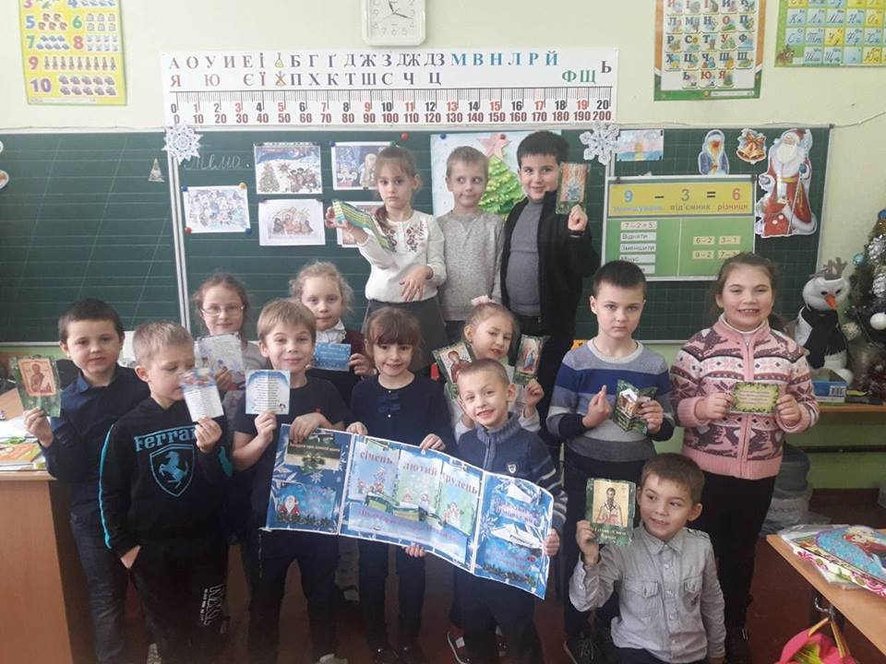
Маленькі першокласники працювали протягом тижня над створенням лепбуку «Зимові свята».

Slide 4
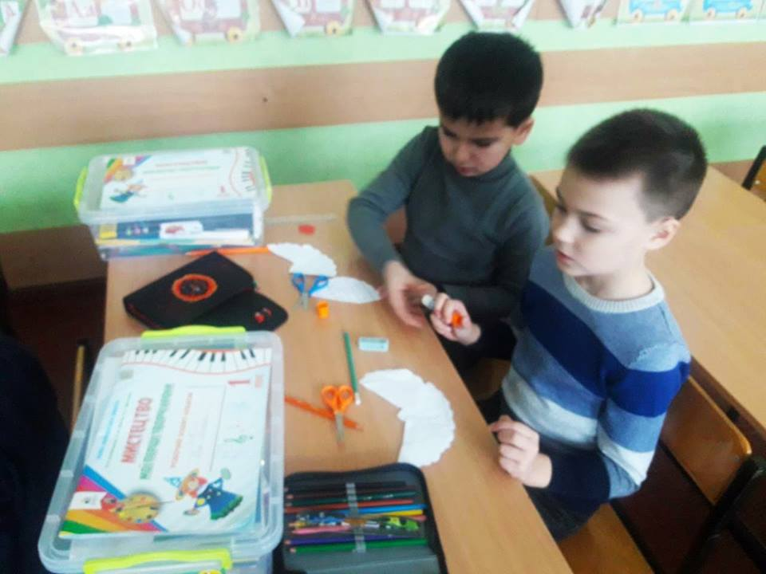
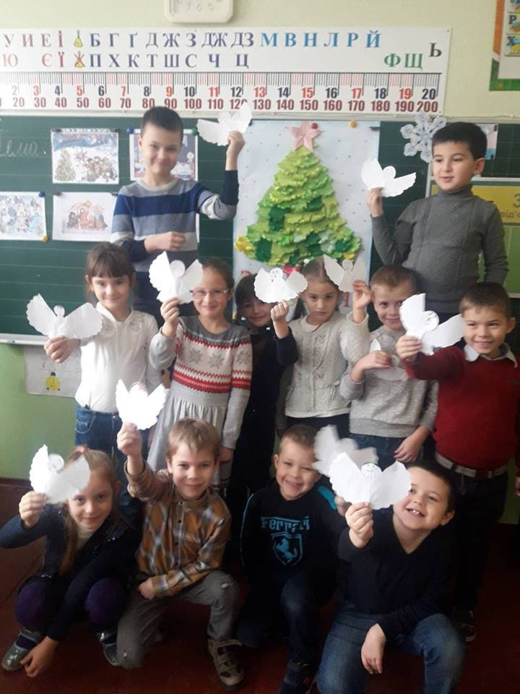
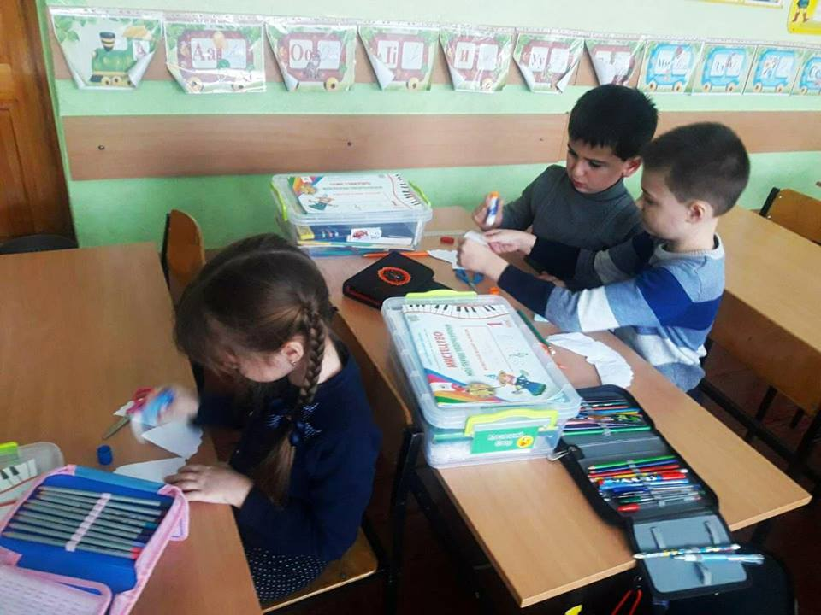
Фігурка різдвяного янгола в наші дні є оберегом для дому та сім’ї. Діти виготовляли символ добра та благополуччя – різдвяного янгола.

Slide 5
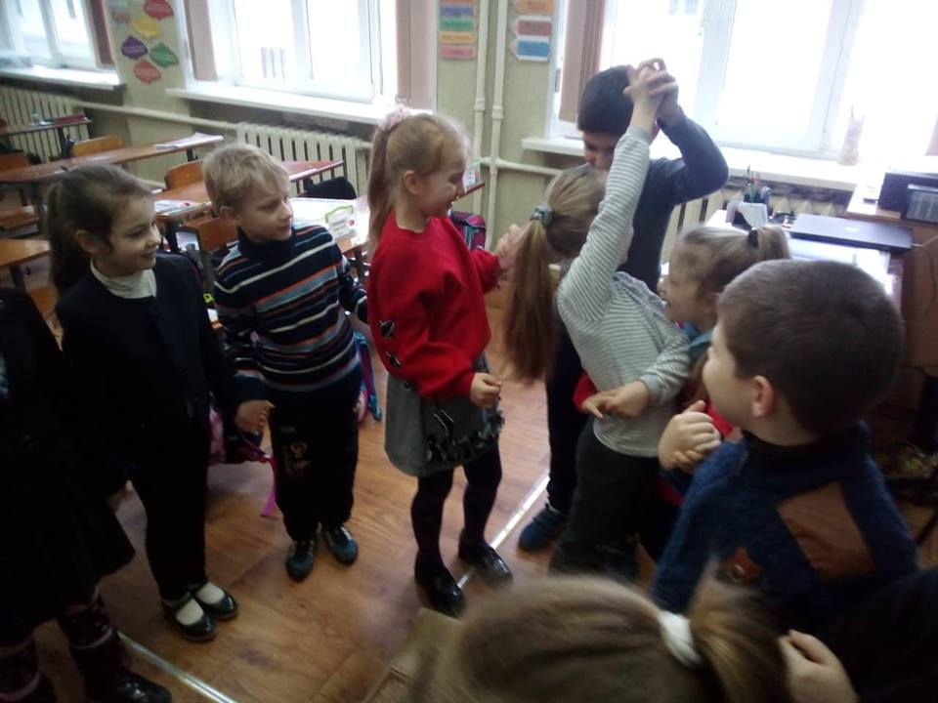
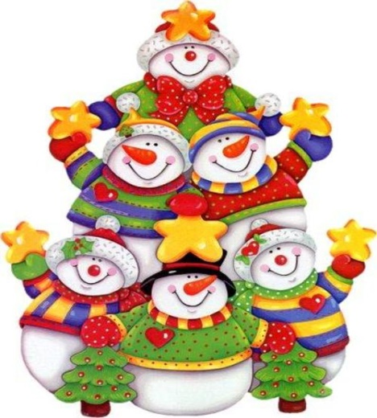
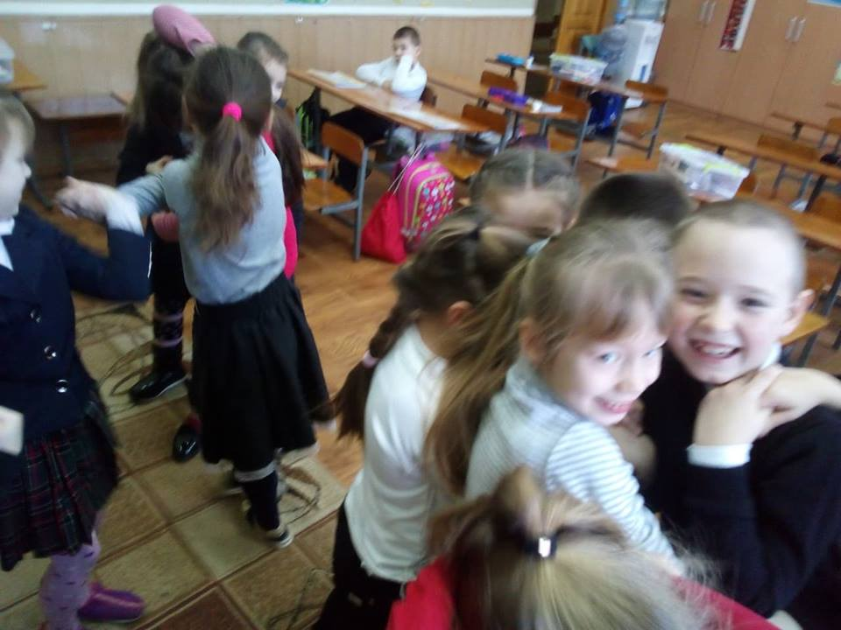
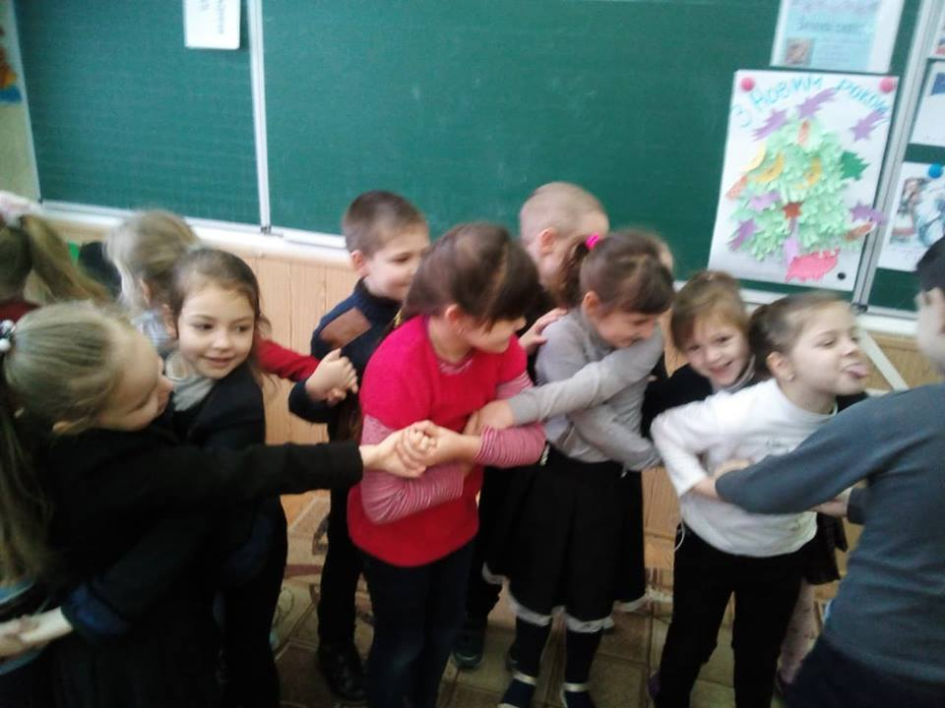
У НУШ дітки охоче працюють, вчаться пізнавати і досліджувати навколишній світ, явища природи, спостерігати за живою природою і неживими предметами як на уроках так і під час ранкової зустрічі, прогулянок та на перервах.

Slide 6
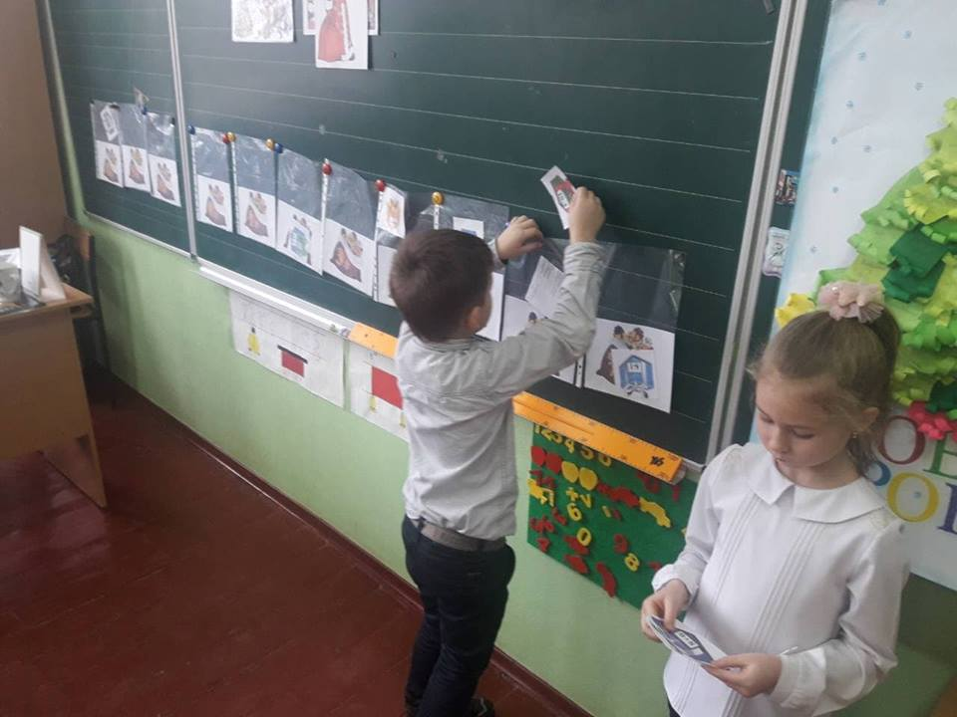
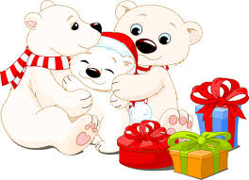
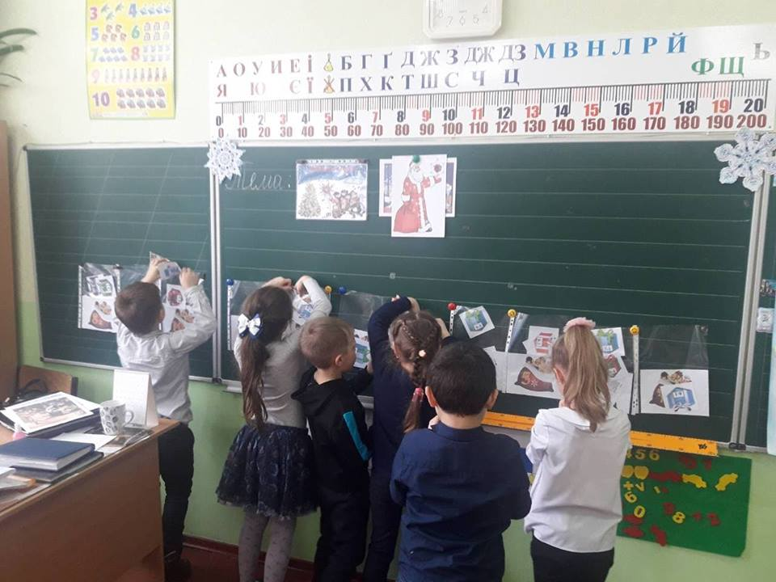
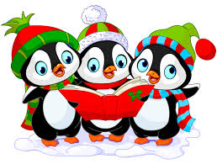
Юні помічники Діда Мороза допомогли розкласти подаруночки у мішки.

